Slide 1
中国的世界遗产
——分数四则混合运算
WWW.PPT818.COM

Slide 2
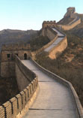
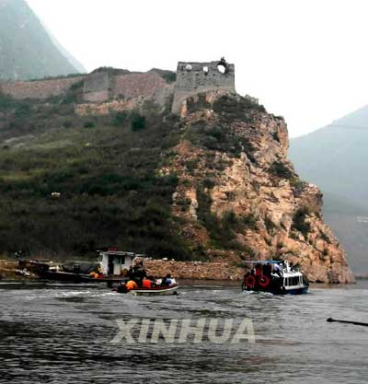
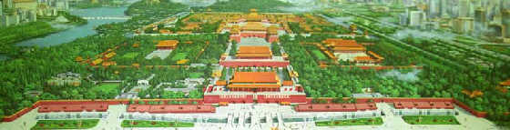
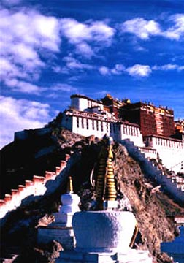
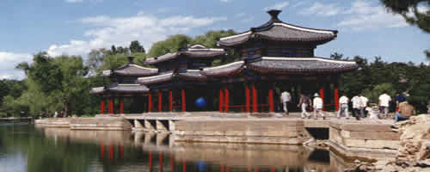
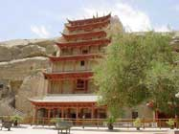
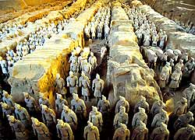
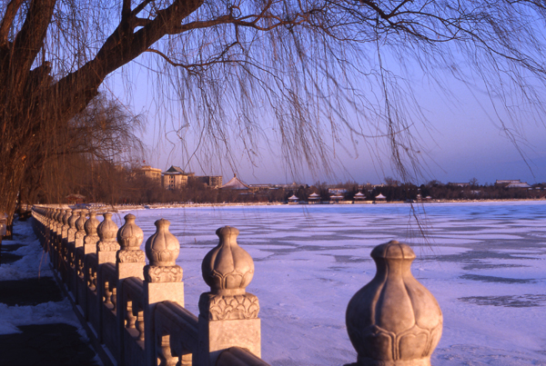


Slide 3
一、学习目标:
1、能结合具体的情境,理解和掌握分数四则混合运算的顺序,能够正确的计算.
2、理解整数乘法的运算定律同样适用于分数乘法.并会较为熟练的运用.
3、可以利用所学的知识解决稍简单的实际问题.
4、亲历把现实转化为数学问题的过程,学习解决数学问题的思想方法,养成科学探索问题的习惯.

Slide 4
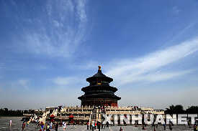
.
北京天坛公园占地面
积约272公顷
北京故宫的占地面积比
天坛公园的 多4公顷
北京故宫的占地面积大约是多少公顷？
北京故宫面积=天坛公园面积X +4

Slide 5
北京天坛公园的占地面积约为272公顷
北京故宫的占地面积比天坛公园的 多4公顷
北京故宫的占地面积大约是多少公顷？
272公顷
天坛公园的面积
天坛公园的
4公顷
故宫的面积
?

Slide 6
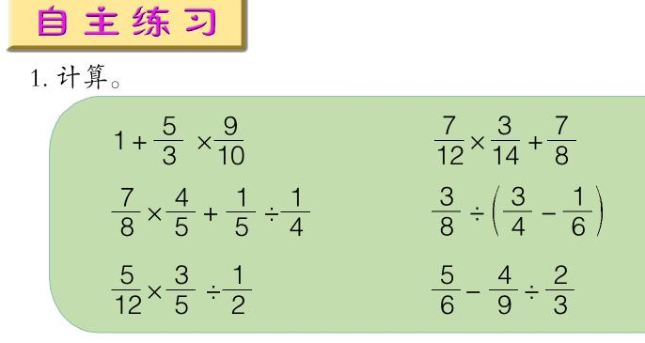

Slide 7
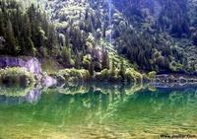

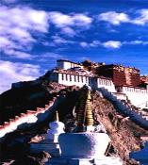
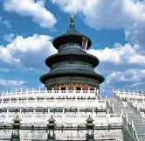
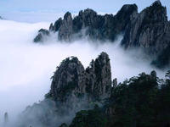
.
九寨沟
莫高窟
长城
避暑山庄
黄山
布达拉宫
天坛
截至2004年底，我国已拥有世界遗产30处，其中文化遗产占 ，自然遗产占 ，其它遗产占
我国的世界文化遗产和自然遗产一共有多少处？

Slide 8
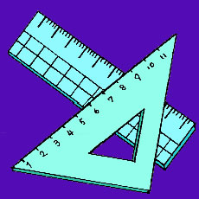
画一画
30处
？处
（ + ）
我国文化和世界遗产共有的数量=我国总世界遗产数X( + )

Slide 9
知识大冲关
练一练 能简算的要简算
X 17 + X 17
- -

Slide 10
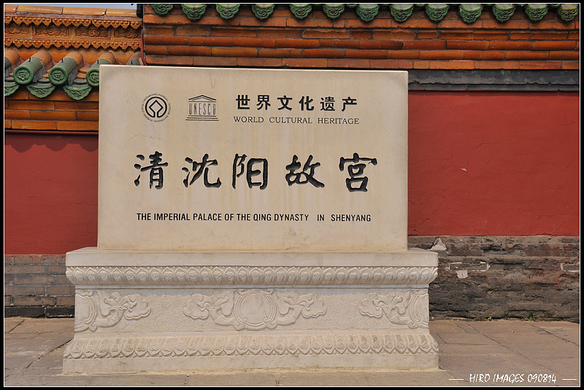
沈阳故宫2004被列入世界文化遗产

Slide 11
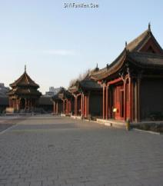
练一练
1、沈阳故宫的占地面积比北京故宫的 少3公顷。北京故宫的占地约72公顷，沈阳故宫占地约多少公顷？

